Slide 1
Guido Abbattista
Processi storici di globalizzazione

Slide 2
Anassimène (VI sec. a. C.)

Slide 3
«Così Phileas Fogg aveva guadagnato la sua scommessa. Egli aveva compiuto in ottanta giorni quel viaggio intorno al mondo! Egli aveva adoperato, a ciò fare, tutti i mezzi di trasporto: piroscafi, ferrovie, carrozze, yachts, navi di commercio, slitte, elefanti. L'eccentrico gentleman aveva spiegato in questo negozio le sue maravigliose qualità di sangue freddo e d'esattezza. Ma alla fine? Che aveva egli guadagnato con quell'incomodo? che gli era fruttato quel viaggio? Nulla, direte? Nulla, sia pure, all'infuori di una leggiadra moglie che lo rese il più felice degli uomini ! In verità, chi non farebbe per questo il Giro del Mondo ?»
Jules Verne, Il giro del mondo in ottanta giorni, 1872

Slide 4
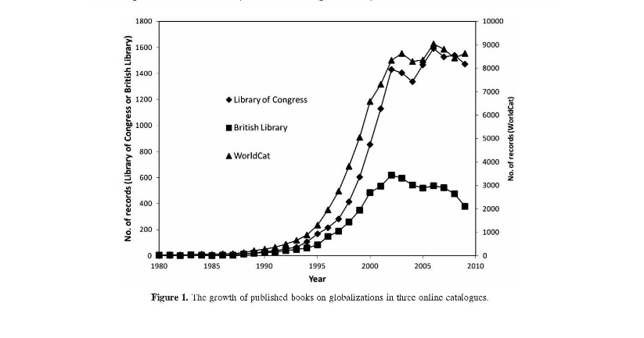
Xingjian Liu , Song Hong & Yaolin Liu (2012) “A Bibliometric Analysis of 20 Years of Globalization Research: 1990–2009”, Globalizations, 9:2, 195-210
BL: titoli, non parole-chiave

Slide 5
Cos’è ?
Termine appartenente al linguaggio comune esposto al giudizio di valore
Categoria delle scienze storico-sociali alla ricerca di (difficile) precisione analitica: strumento euristico non descrittore oggettivo di cambiamenti lineari
Categoria che definisce fenomeni storici non statici e non sincronici, bensì processi in evoluzione, non lineari e non irreversibili
“Creazione su scala geografica ampia e tendenzialmente mondiale di sistemi stabili di relazioni, scambi e reti di interazione tra popoli, civiltà, Stati, culture, gruppi, agenti economici, sociali, religiosi”
Fattori di trasformazione/compressione spazio-temporale:
        Estensione
        Intensificazione
        Accelerazione
Tendenza generale: deterritorializzazione, de-statalizzazione

Slide 6
Da cosa è indotta?
Migrazioni, emigrazione, diaspora, tratte
Esplorazioni, viaggi, espansioni, conquiste, colonizzazione, trasporti
Malattie, contagi, epidemie, pandemie
Accesso e sfruttamento delle risorse, scambi, commercio, produzione, mercati
Politica, religione, tecnologie della comunicazione dell’informazione

Slide 7
Cosa riguarda?
Demografia
Specie animali e vegetali, germi, batteri, bacilli
Risorse economiche, forza-lavoro
Potere politico ed economico
Tecnologia, scienza, saperi
Lingua, fede religiosa, dottrine politiche
Cultura, costume, consumi, abitudini, mode
Informazione, comunicazione, dati

Slide 8
Quali effetti ?
Interconnessione (nuove forme di politica, istituzioni, economia, saperi)
Trasferimento
Circolazione
Integrazione (uniformazione, omogeneizzazione)
Ibridazione
Modernizzazione
Convergenza/divergenza
Asimmetrie di potere, diseguaglianze, feedback, reazioni localistiche
Deterritorializzazione, de-statalizzazione

Slide 9
Quando ?

Slide 10
C.A. Bayly, “’Archaic’ and ‘Modern’ Globalization in the Eurasian and African Arena, c. 1750-1850”, in A. G. Hopkins, ed., Globalization in World History (2002)
Arcaica: sec. XIII-XVIII
Proto-globalizzazione: 1750-1850
Moderna: 1880-

Slide 11
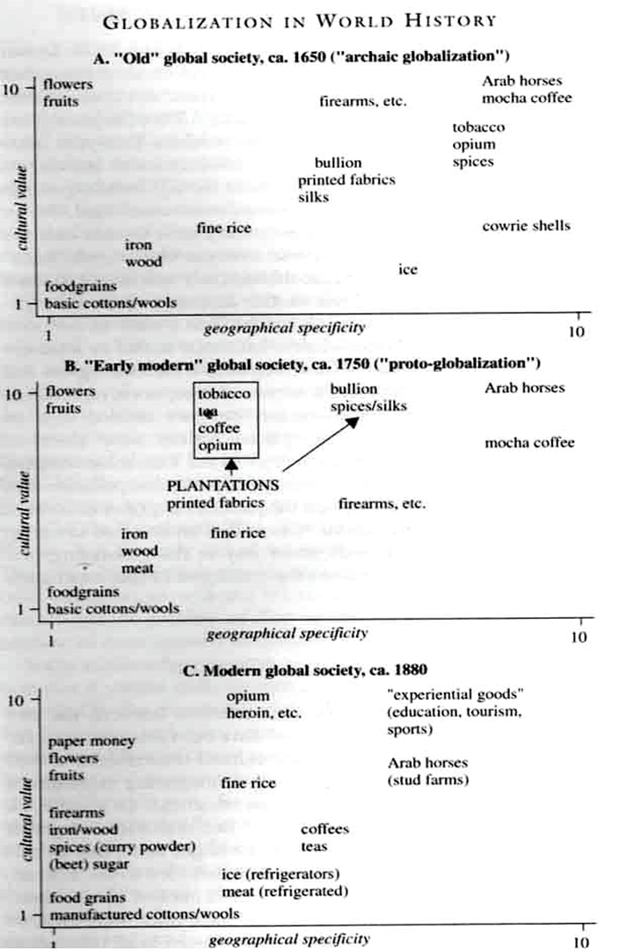
Bayly:
Fasi della globalizzazione funzione di:
Intensità culturale
Specificità geografica

Slide 12
A. G. Hopkins (ed.), Globalization in World History (2002)
1. Arcaica (prime forme-fine sec. XVI)
2. Proto (sec. XVII-XIX)
3. Moderna (sec. XIX-metà XX)
4. Post-coloniale (metà sec. XX-presente)

Slide 13
Osterhammel (2003)
Impulsi all’integrazione macrospaziale: secc. VIII, sec. XIII, sec. XVI, metà sec. XVIII, fine sec. XIX, metà sec. XX
  Preistoria della globalizzazione: antichità-1500
  Globalizzazione moderna: 1500-1750
  Globalizzazione e mondializzazione dell’economia: 1750-1880
  Globalizzazione ‘politicizzata’ (conflitti internazionali, guerre, ricostruzione di nuovo ordine, decolonizzazione, società dei consumi, guerra fredda e sua conclusione, tematiche energetiche, ambientali e climatiche): 1880-1945
  Globalizzazione “dimezzata”: 1945-1989
  Globalizzazione al passaggio del secolo: 1989-2000

Slide 14
Proposta
1 | Forme arcaiche, fino al V sec. d. C.
2 | Forme tardo-antiche: sec. V-X
3 | Prototipi eurasiatici: sec. XIII-XIV
4 | Globalizzazione proto-moderna: sec. XIV-metà XVIII
5 | Lunga globalizzazione moderna (era antropozoica [Stoppani, 1875] o antropocene [Stoermer-Crutzen, 2000]): fine sec. XVIII-inizio sec. XX
6 | Crisi e rilancio: inizio sec. XX-anni ‘80 del sec. XX
7 | I volti della globalizzazione integrale: anni ‘90-presente

Slide 15
Forme di integrazione più antiche
Formazioni imperiali (Cina Qin e Han, Roma, Bisanzio, Arabi, Mongoli, Safavidi, Moghul, Ottomani)
Ecumeni religiose (Islam buddhismo, cristianesimo)
Sistemi e reti commerciali
Migrazioni di popoli
Lunga coesistenza tra forme di integrazione e forme di chiusura entro realtà circoscritte (località, regioni, Stati, comunità religiose o imperiali)

Slide 16
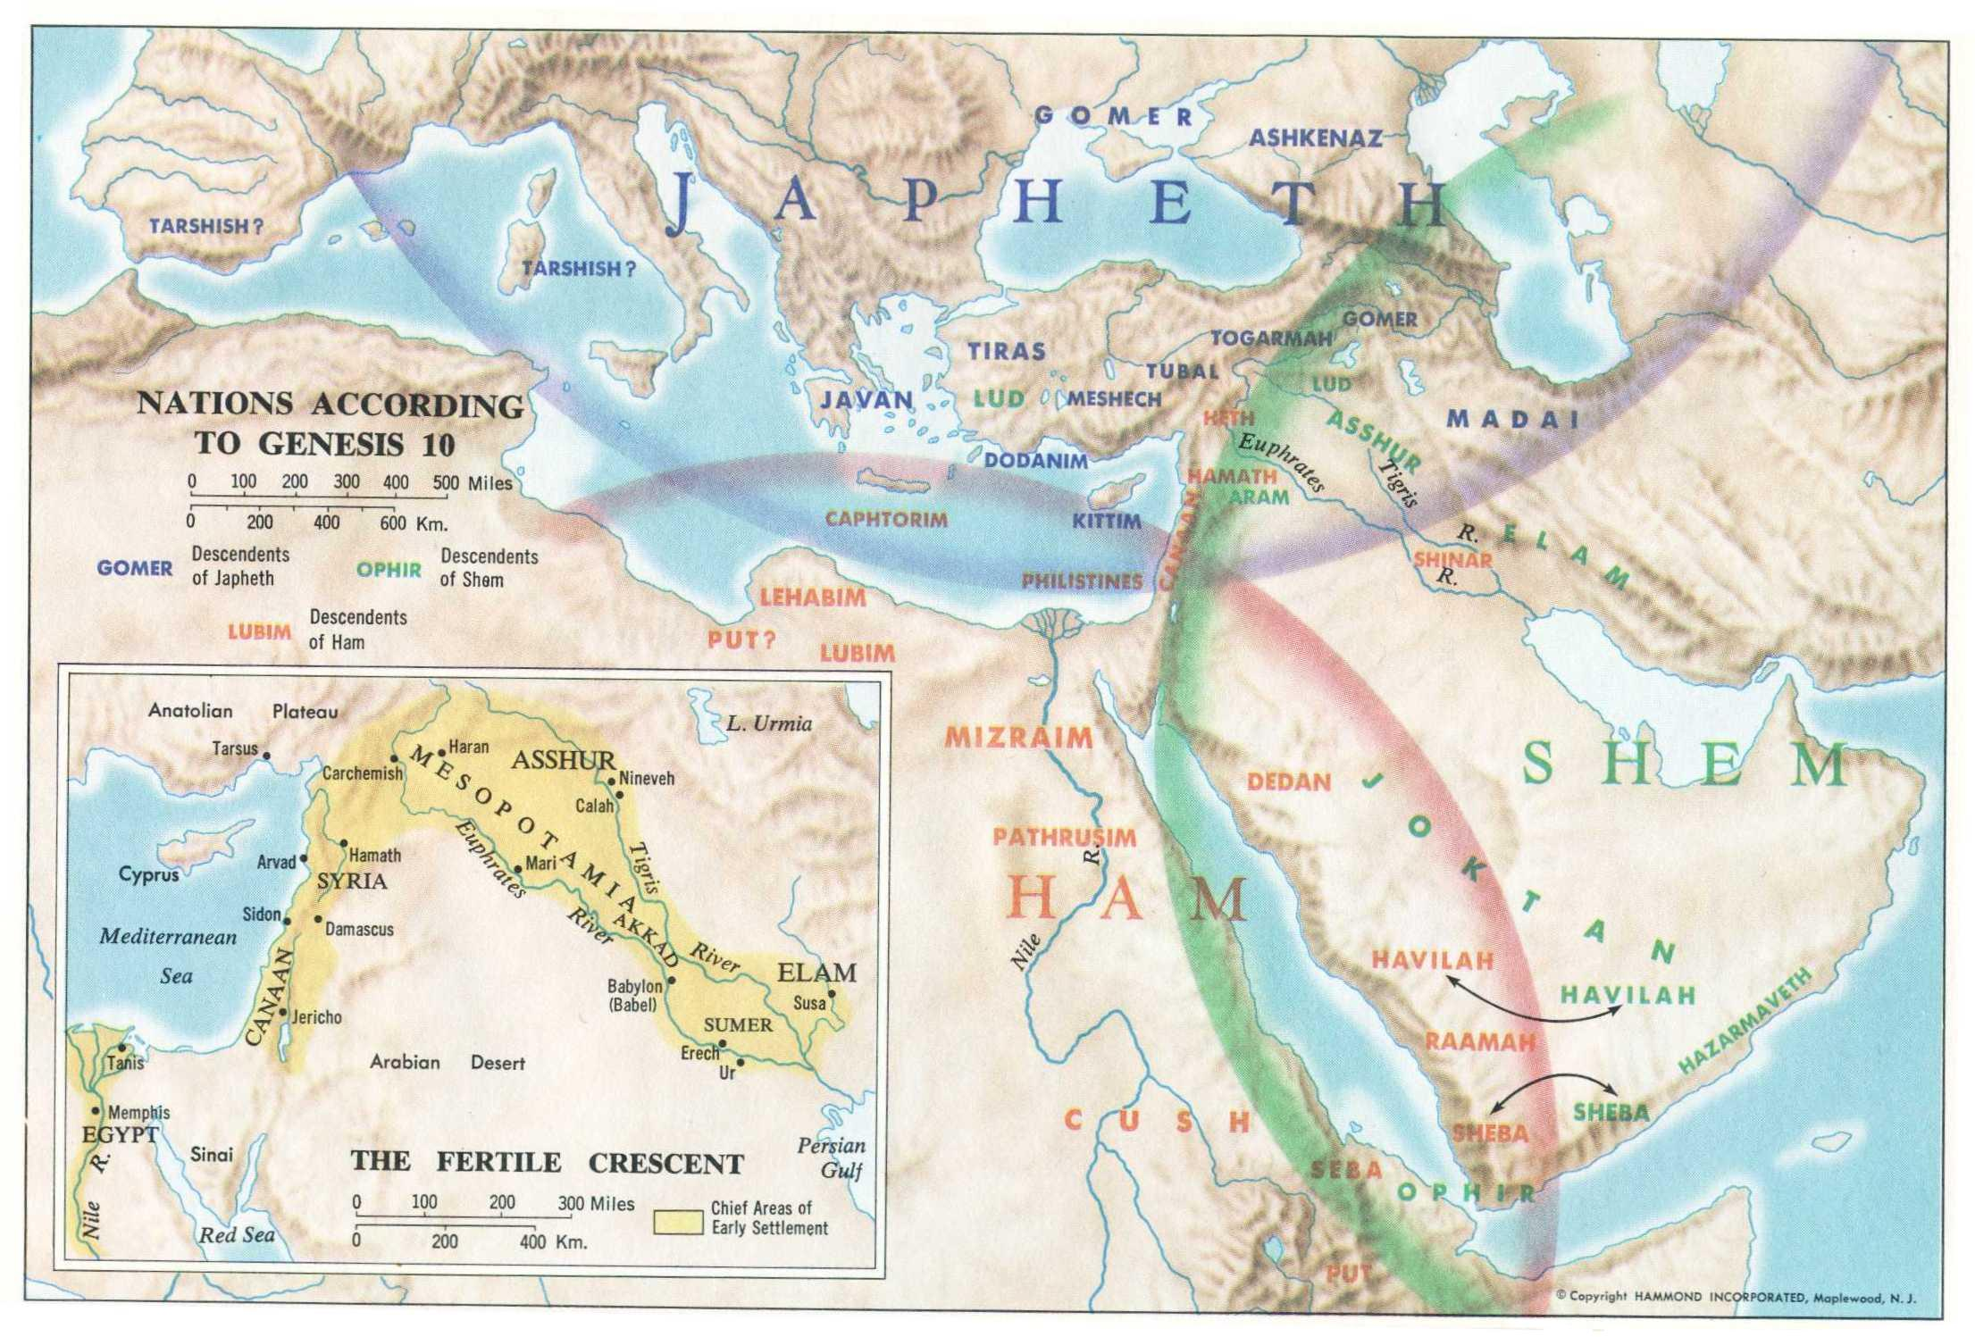
Popolamento del mondo secondo la Bibbia

Slide 17
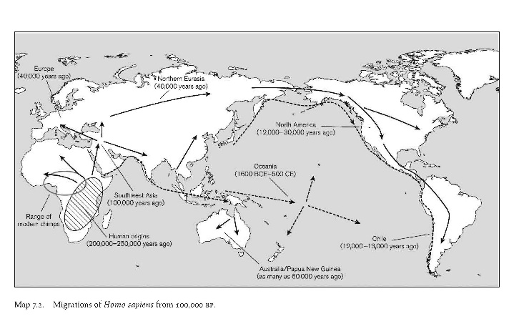
Migrazioni di homo sapiens a partire da circa 100.000 anni fa

Slide 18
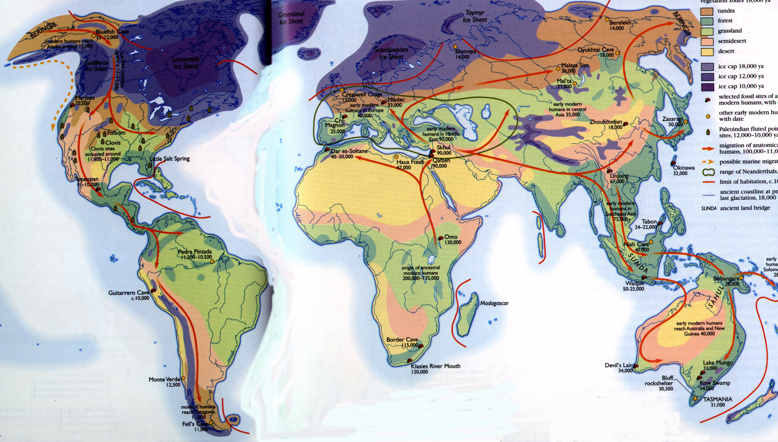
Popolamento del globo

Slide 19
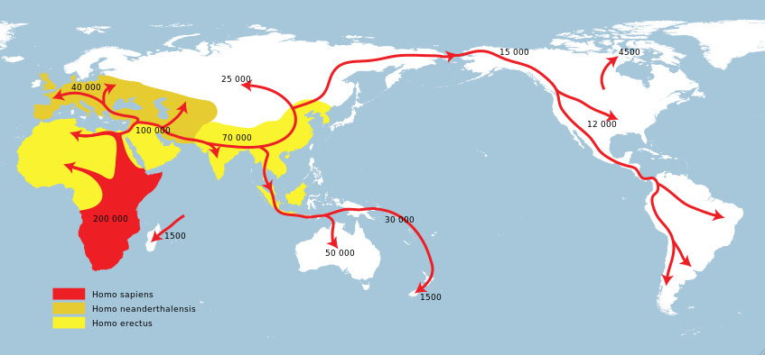
Popolamento del globo

Slide 20
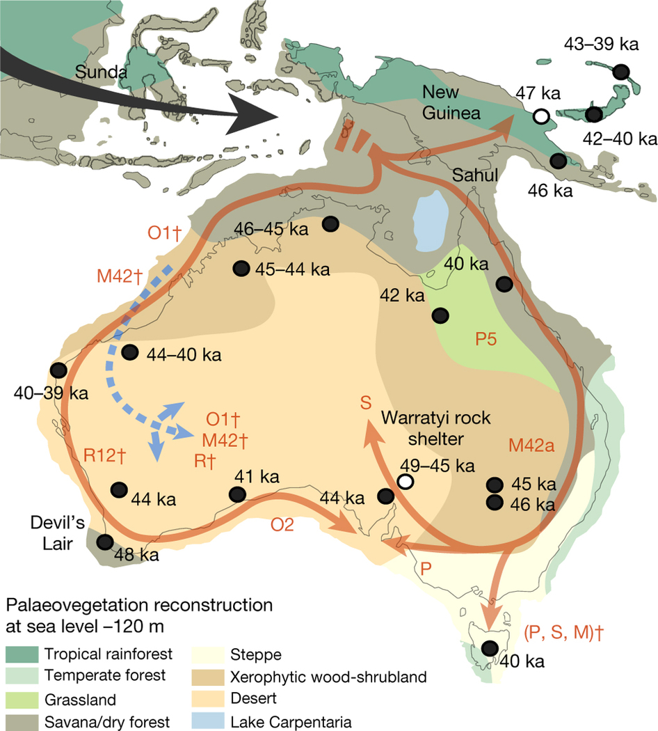
Popolamento dell’Australia (47-36 kyr)

Slide 21
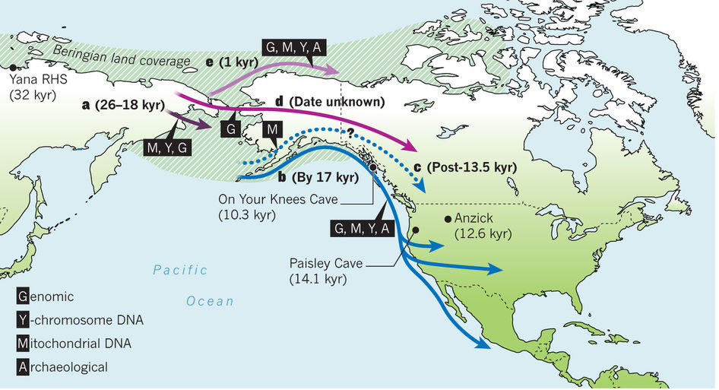
Popolamento dell’America settentrionale (18-12,5 kyr)

Slide 22
1.
Globalizzazione arcaica
(prime forme-sec. XVI: conquiste, imperi continentali, espansioni religiose)

Slide 23
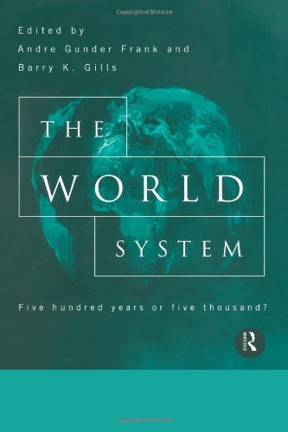
500 o 5000 anni ?

Slide 24
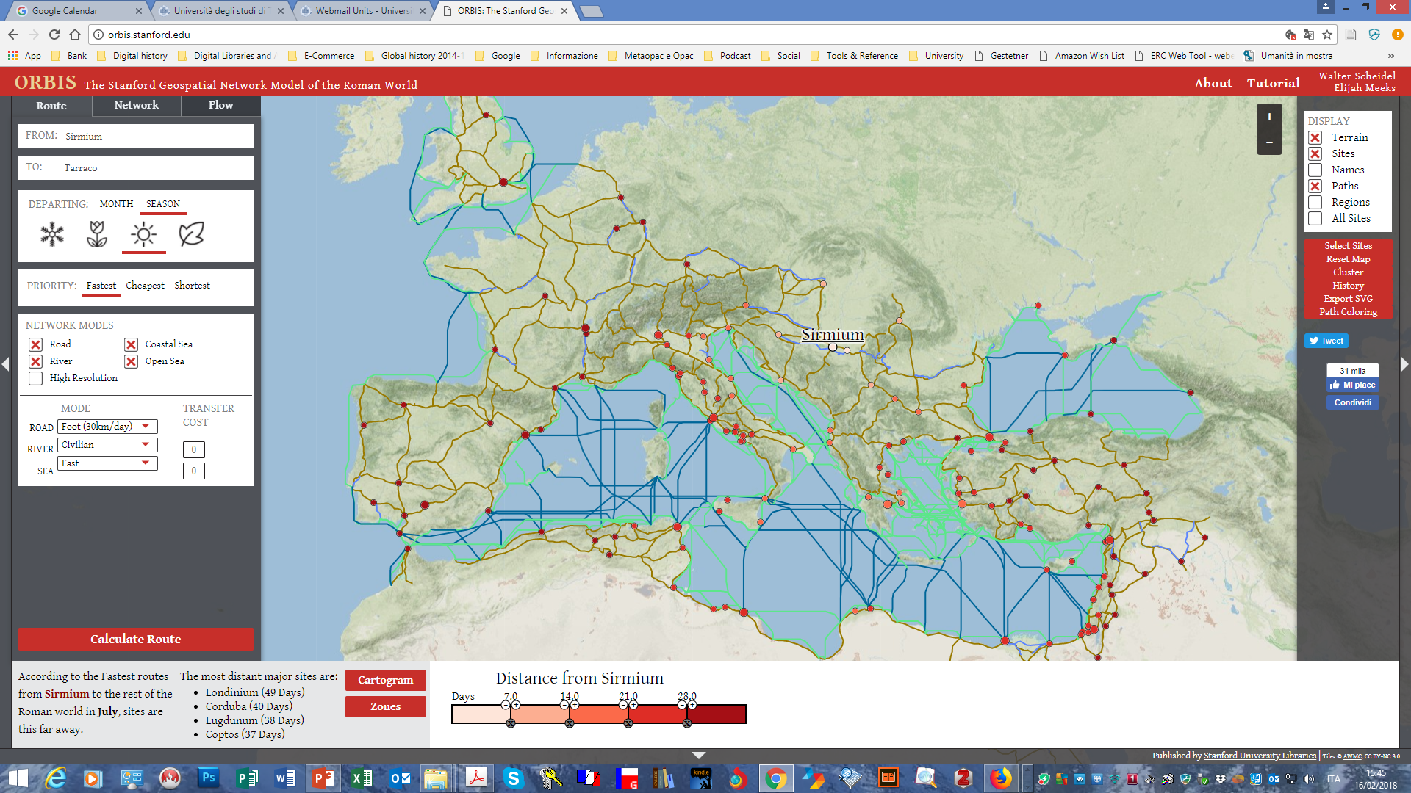
Orbis: The Stanford Geospatial Network Model of the Roman World

Slide 25
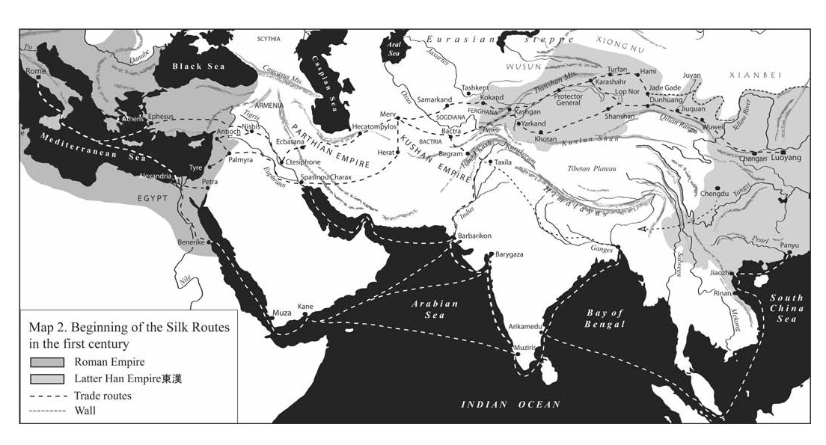
Connessioni eurasiatiche: imperi romano e Han (I sec. d. C.)
(Sunny Auyang, The Dragon and the Eagle: The Rise and Fall of the Chinese and Roman Empires, New York, 2015)

Slide 26
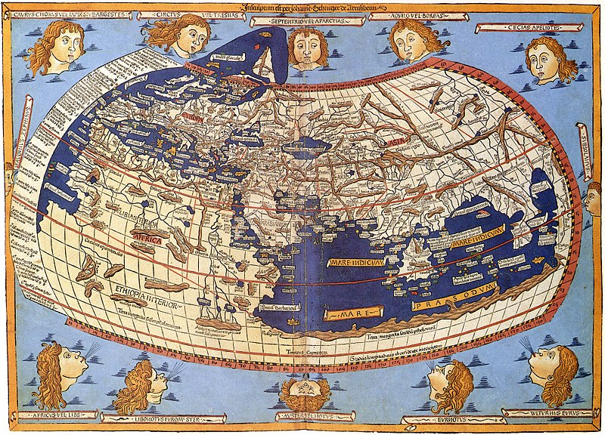
Cosmografia di Claudio Tolomeo (II sec. d. C.)
(traduzione edita nel 1482)

Slide 27
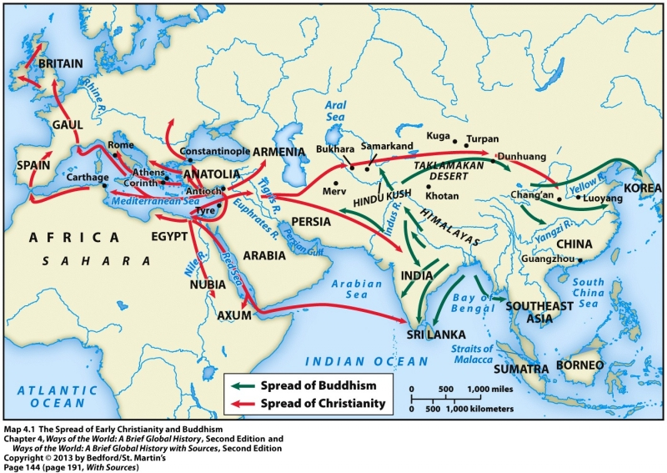
Le ecumeni religiose

Slide 28
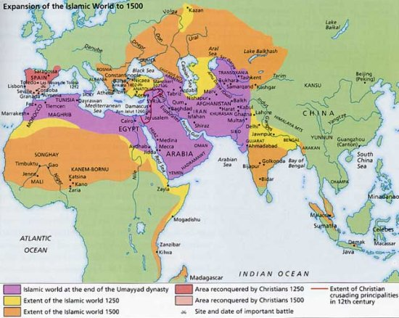
Espansione dell’Islam

Slide 29
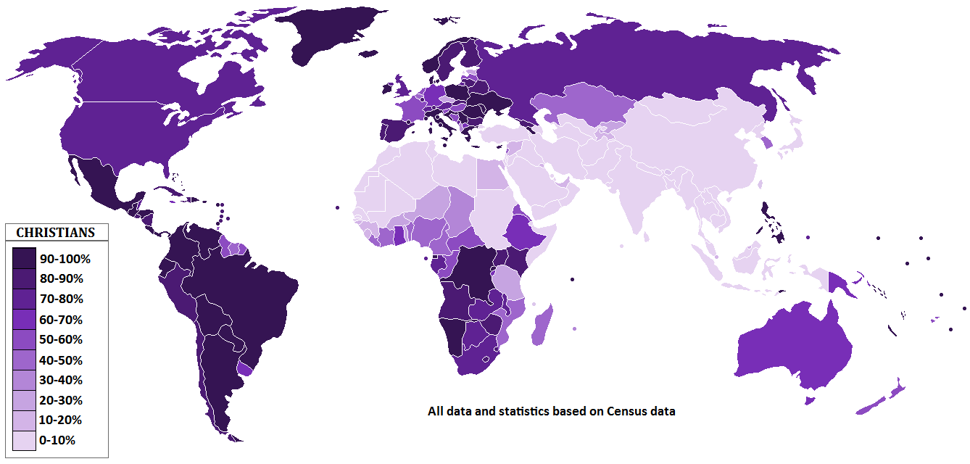
Cristianità contemporanea

Slide 30
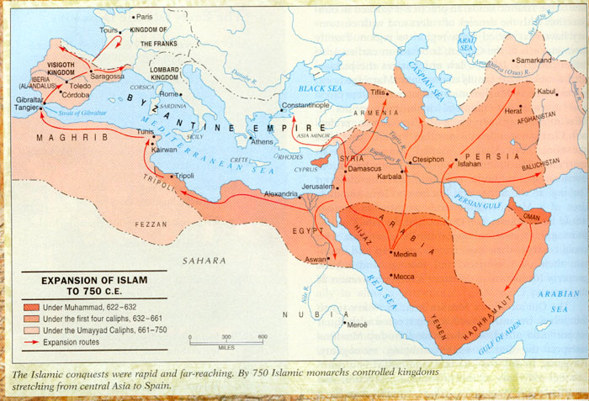
Impero arabo, 632-750 d. C

Slide 31
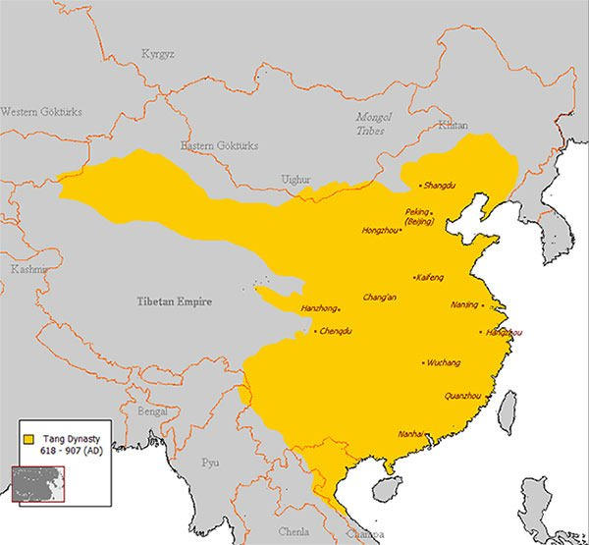
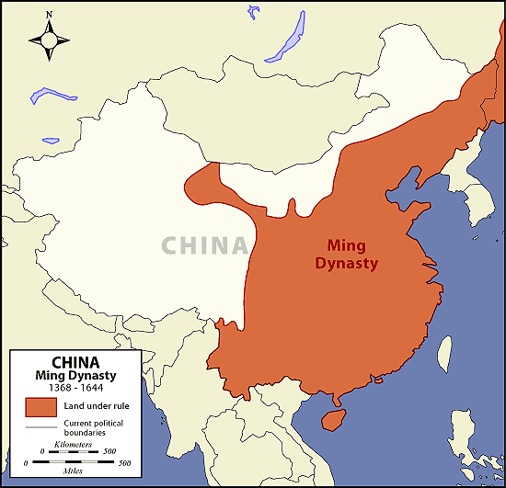
Cina Tang (VII-X sec.) e Ming (XIV-XVII sec.)

Slide 32
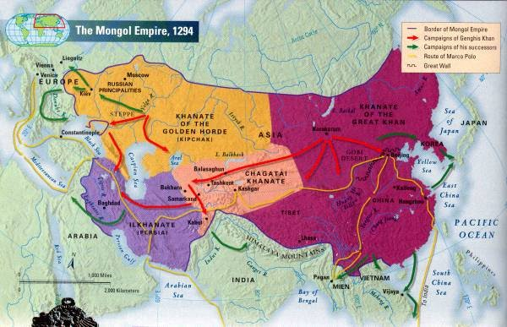
Impero mongolo, “pax mongolica”

Slide 33
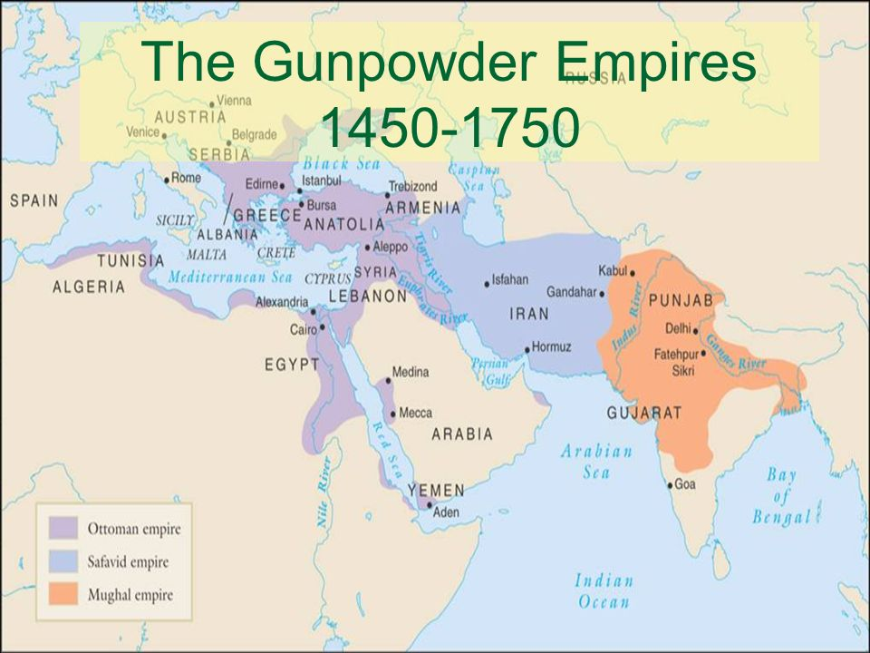
Ottomani, Safavidi, Moghul

Slide 34
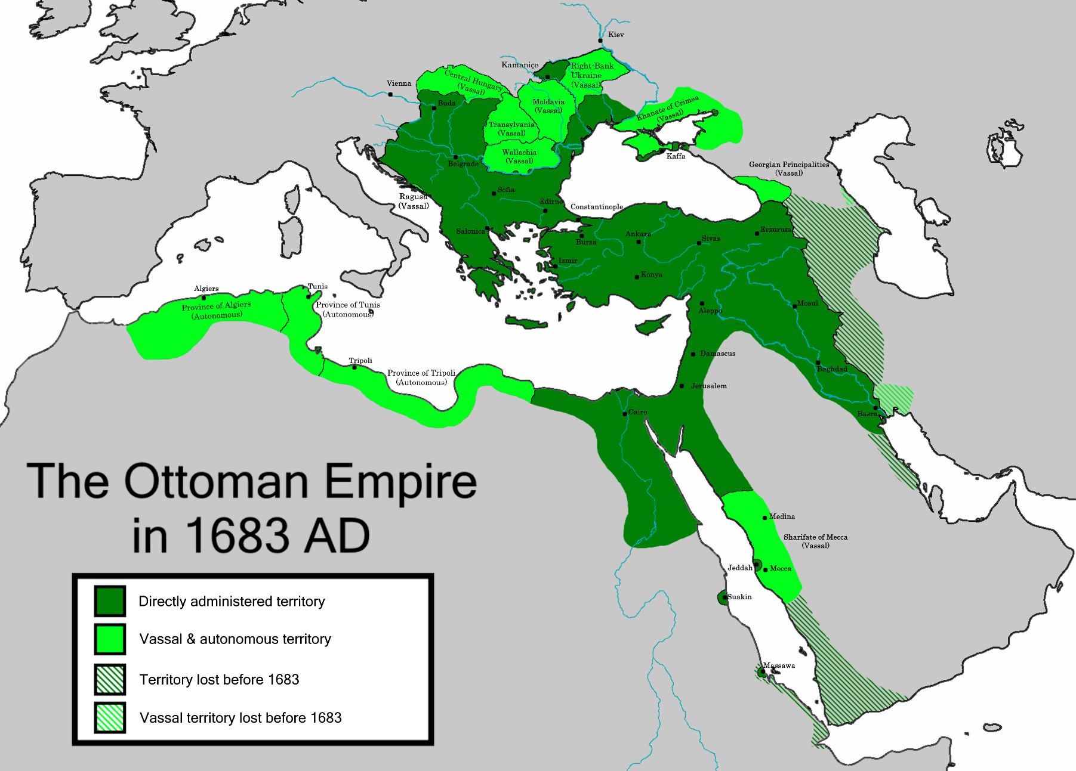
Impero ottomano

Slide 35
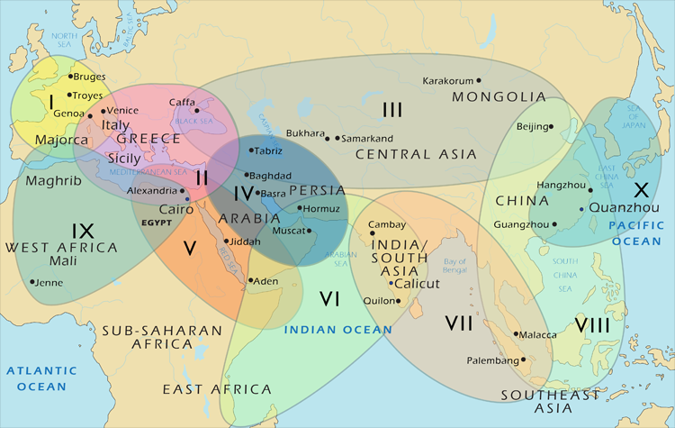
Aree di scambio e incontro tardo-medievali

Slide 36
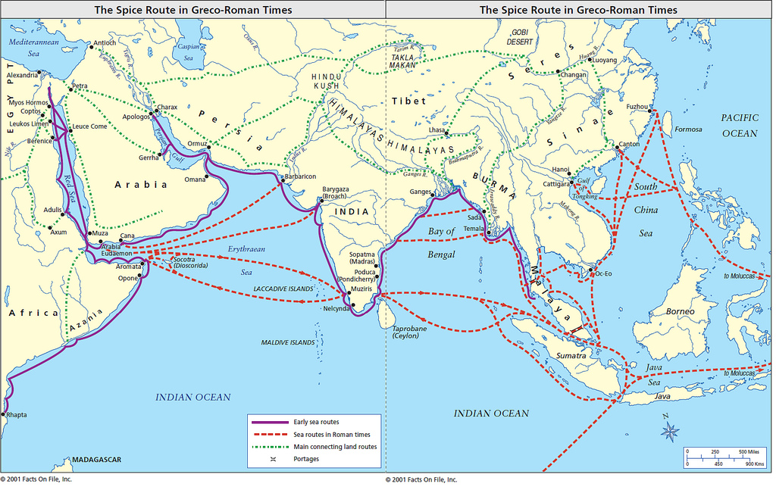
Vie della seta e delle spezie

Slide 37
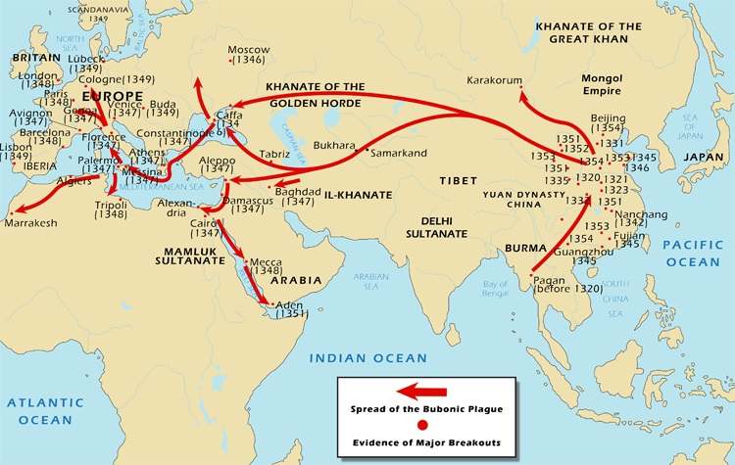
Diffusione della peste bubbonica (1320-1349)

Slide 38
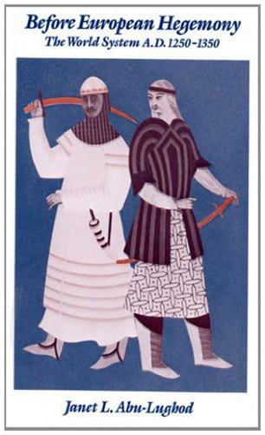
Abu-Lughod, Janet L., Before European Hegemony: The World System A. D. 1250-1350 (New York: Oxford University Press, 1991)
“The second half of the thirteenth century was a remarkable moment in world history. Never before had so many regions of the Old World come in contact with one another - albeit still only superficially. At the beginning of the Christian era, the Roman and Chinese empires had been in indirect contact, but the connections between them declined when both empires fragmented. In the seventh and eight centuries, Islam unified many parts of the central region that lay between the European and Chinese extremities, reaching out in both directions, but the peripheral areas of this reviving world economy still remained relatively isolated from one another. By the eleventh and, even more, twelfth century, many parts of the Old World began to become integrated into a system of exchange from which all apparently benefited. The apogee of this cycle came between the end of the thirteenth and the first decades of the fourteenth century, by which time even Europe and China had established direct, if decidedly limited contact with each another”.

Slide 39
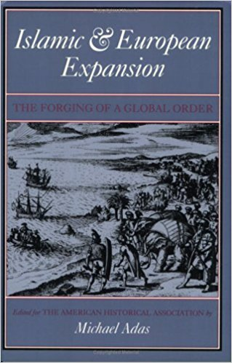
Michael Adas (ed. by), Islamic & European Expansion: The Forging of a Global Order (Philadelphia: Temple University Press, 1993)

Slide 40
Abu-Lughod, Janet L., “The World System in the Thrteenth Century: Dead-End or Precursor?”

Slide 41
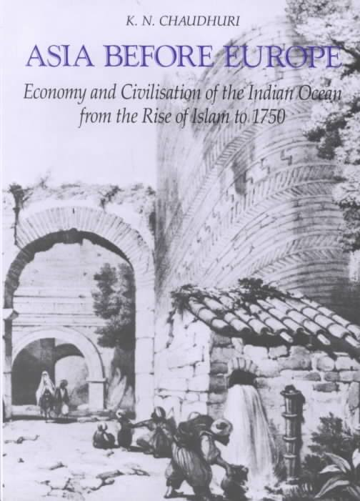
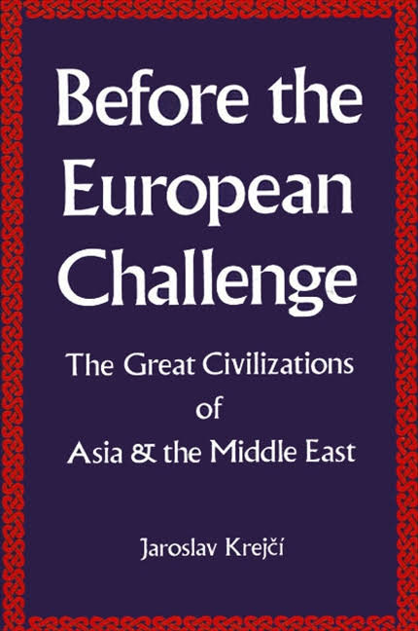
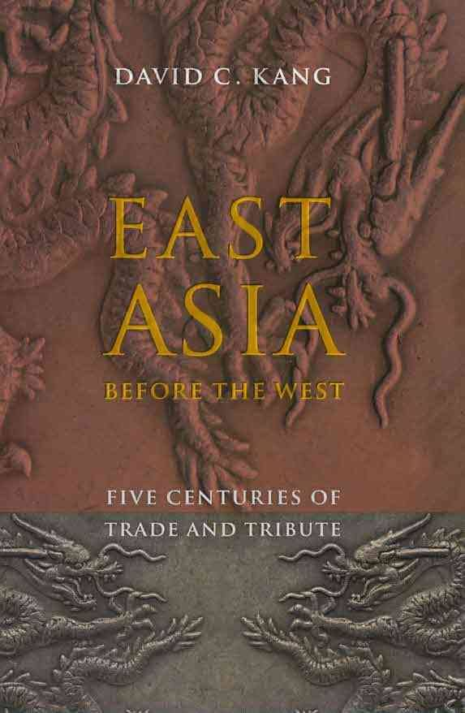
Prima dell’Occidente
1990
1990
2010

Slide 42
2.
Proto-globalizzazione
(inizio sec. XVI-inizio sec. XIX: colonizzazione, argento, tratta, spezie)

Slide 43
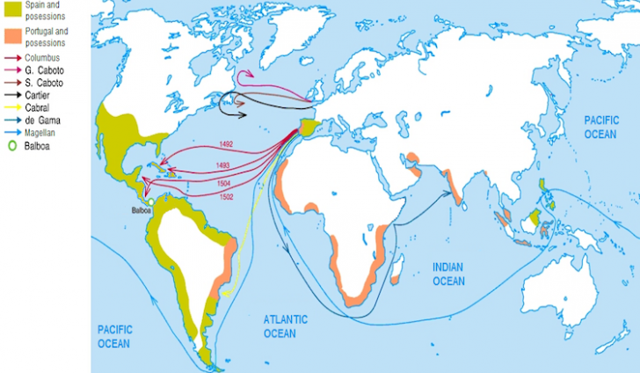
Scoperte e espansione europea

Slide 44
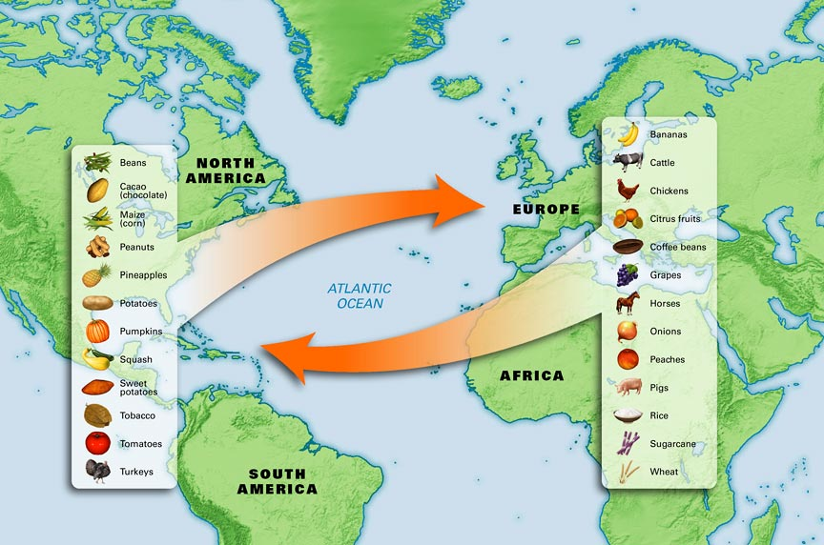
Lo “scambio colombiano”

Slide 45
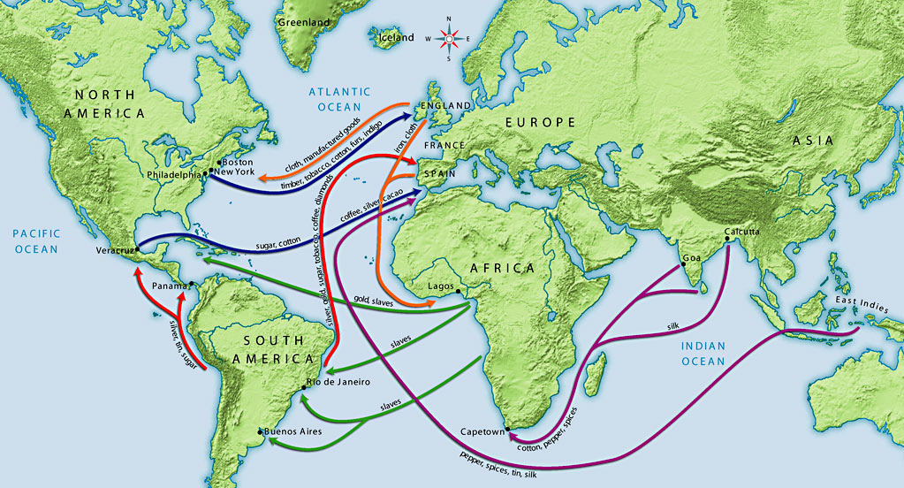
Reti commerciali atlantiche prima età moderna

Slide 46
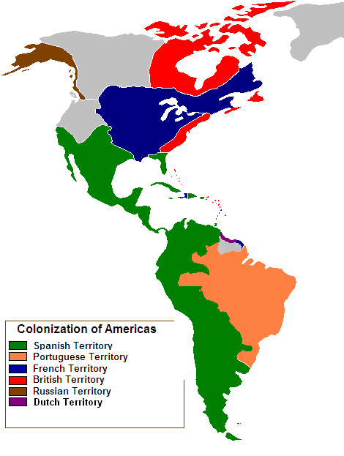
Colonizzazione delle Americhe, 1500-1750

Slide 47
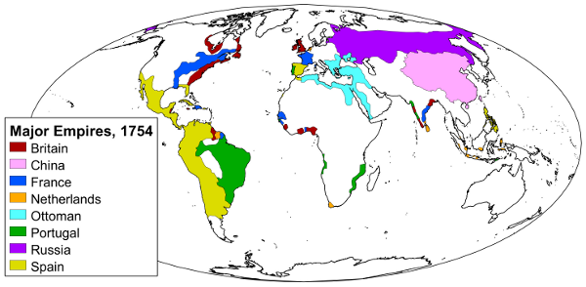
Imperi mondiali - 1754

Slide 48
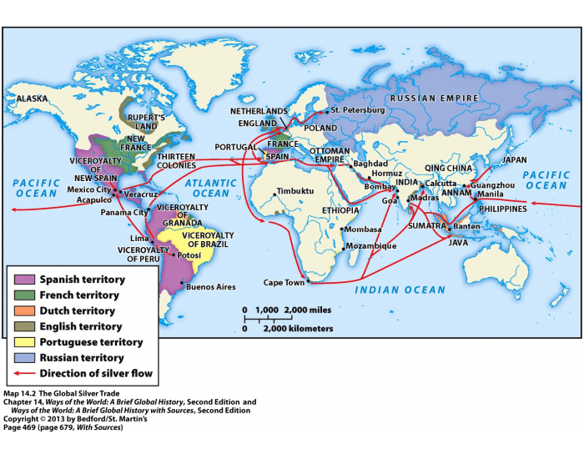
Commercio globale dell’argento

Slide 49
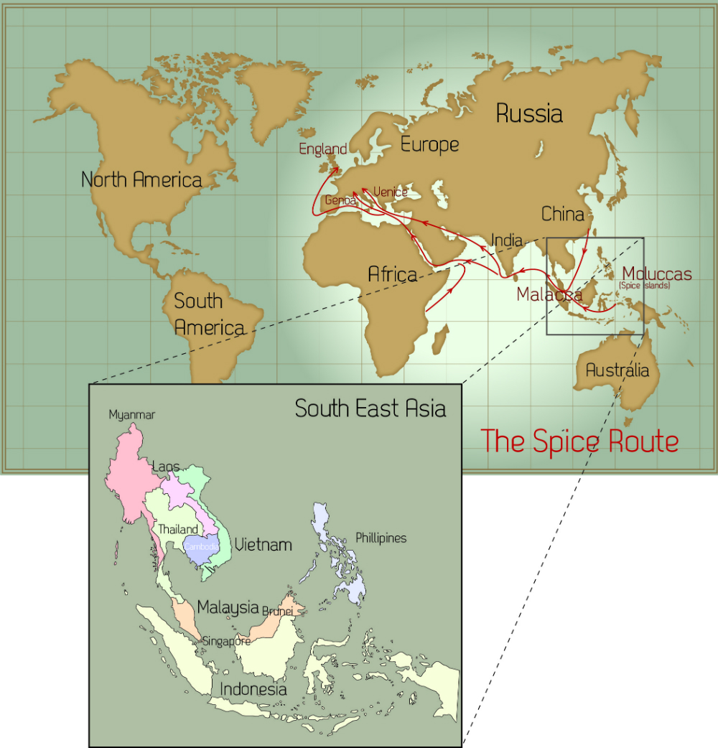
Commercio delle spezie

Slide 50
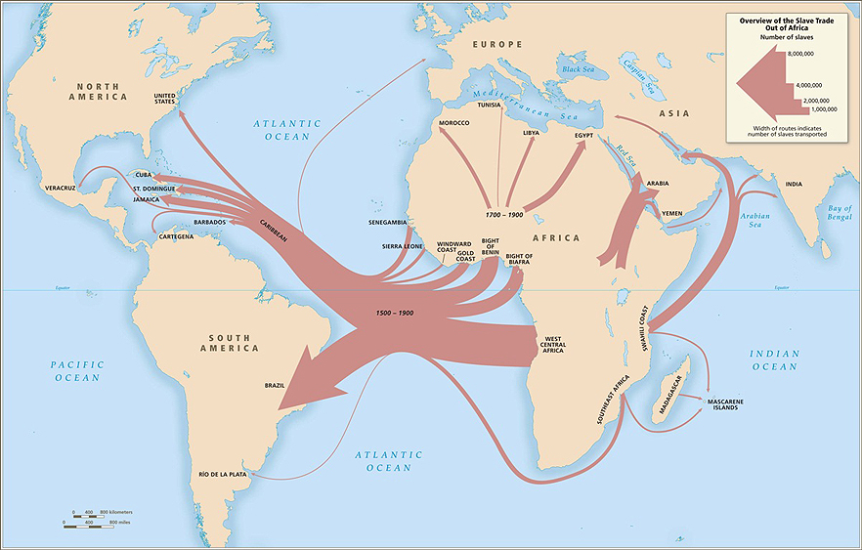
Tratta atlantica

Slide 51
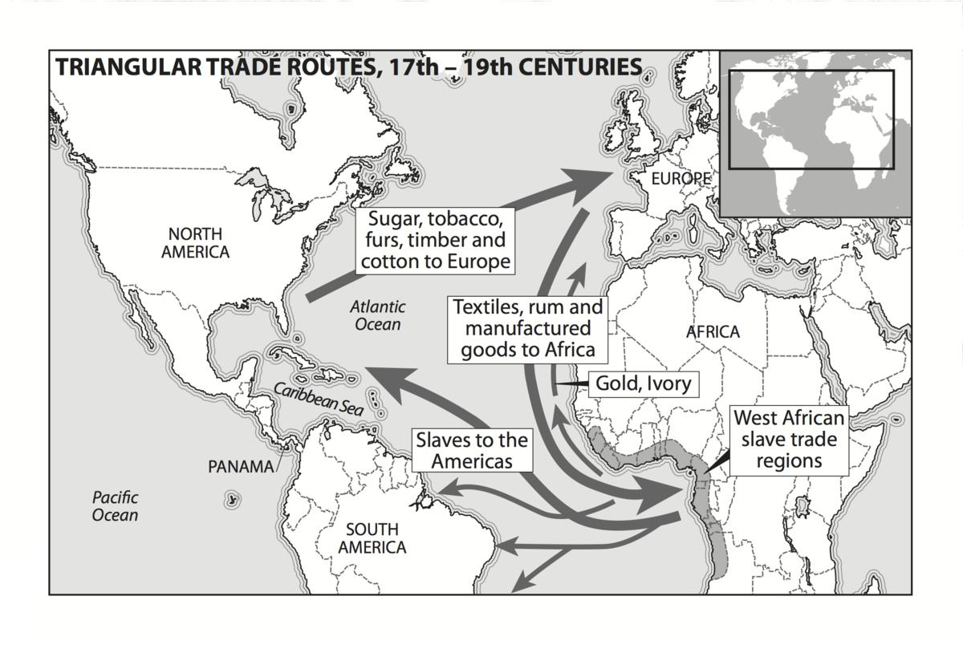
Il commercio “triangolare”

Slide 52
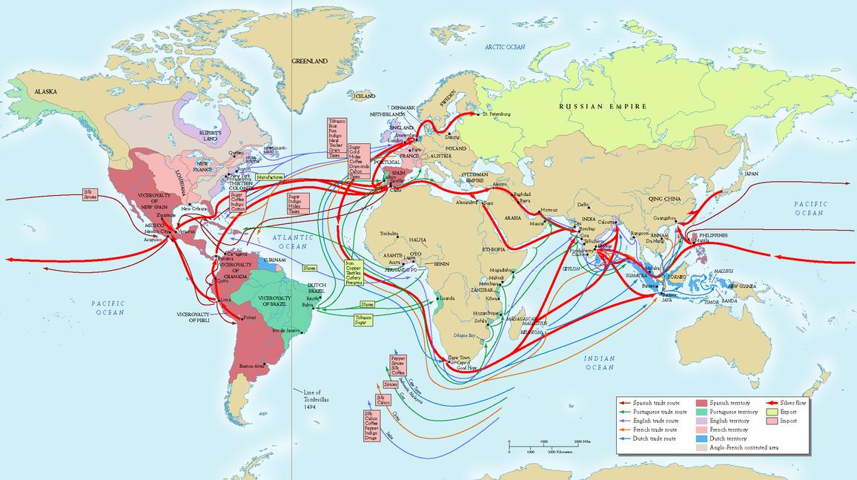
Reti commerciali globali ca. 1750

Slide 53
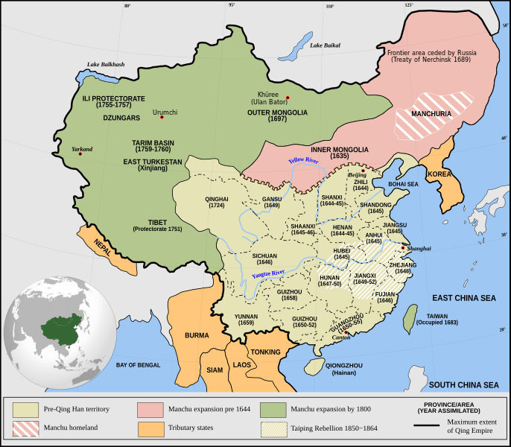
Cina Qing (XVII-XX sec.) a metà ‘700

Slide 54
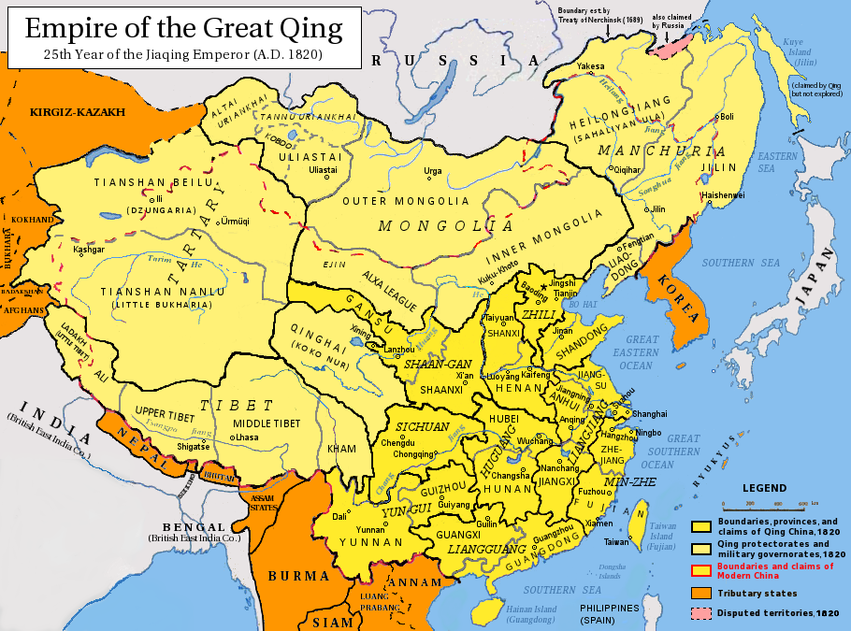
Cina Qing (1820)

Slide 55
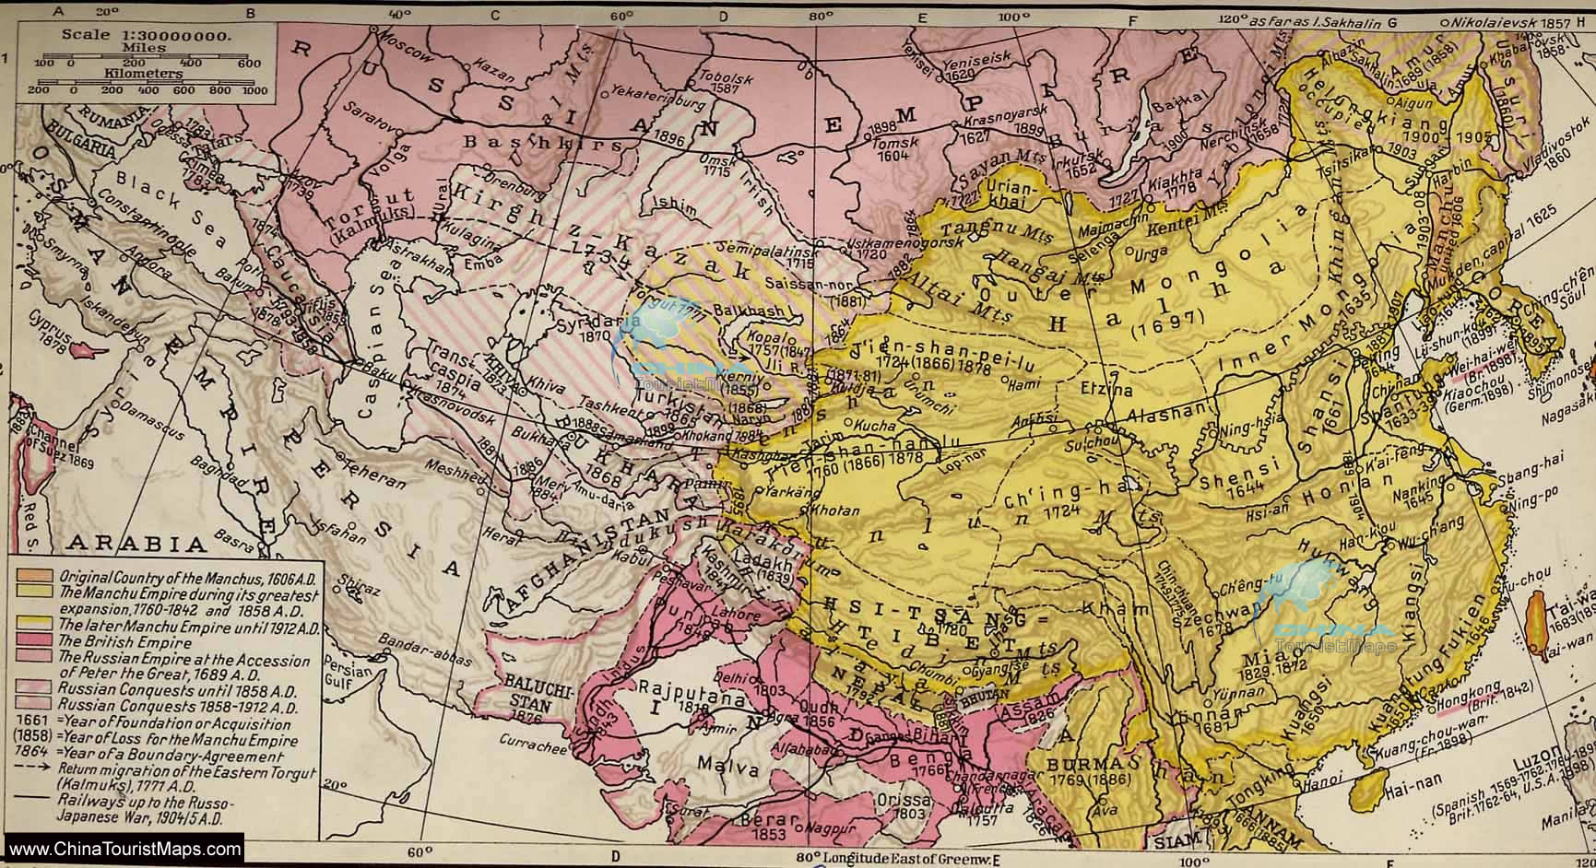
Cina tardo period Qing

Slide 56
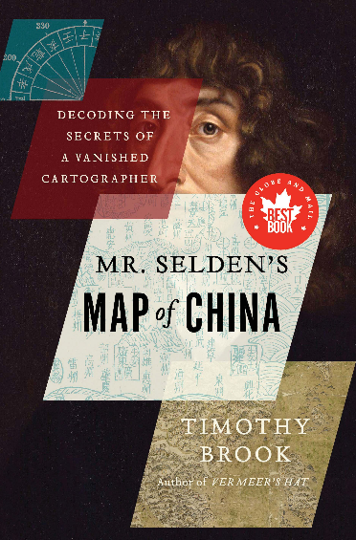
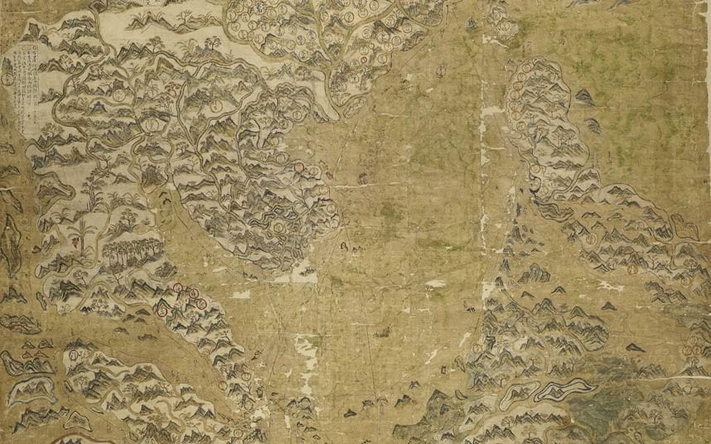
Mappa della Cina detta “di John Selden” (produzione cinese inizio ‘600)

Slide 57
3.
Globalizzazione moderna
(inizio sec. XIX-XXI sec.)

Slide 58
Produzione, mercato, comunicazioni, imperialismi, guerre mondiali, diseguaglianze, migrazioni
Aumento delle capacità estrattive, produttive, comunicative e distruttive
Rivoluzioni industriali (“grande divergenza”) e commercio mondiale
Libero-scambismo e liberalism: globalizzazione imposta e adattiva
Trazione a vapore (navigazione, ferrovie, industria mineraria)
Industrie dei trasporti e degli armamenti
Comuncazione dati: telegrafo (1816-1837, l’“internet dell’età vittoriana”), telefono (1854, 1876), internet
Standardizzazione: tempo (fusi orari: 1884), moneta (gold standard)
Fonti di energia: elettricità, petrolio, energia atomica
Riallineamenti degli assetti di potere, crisi ed espansioni globali, diseguaglianze
Da “the Rise of the West” a “The Rise of the Rest”
Dalle emigrazioni ottocentesche alle migrazioni del sec. XXI

Slide 59
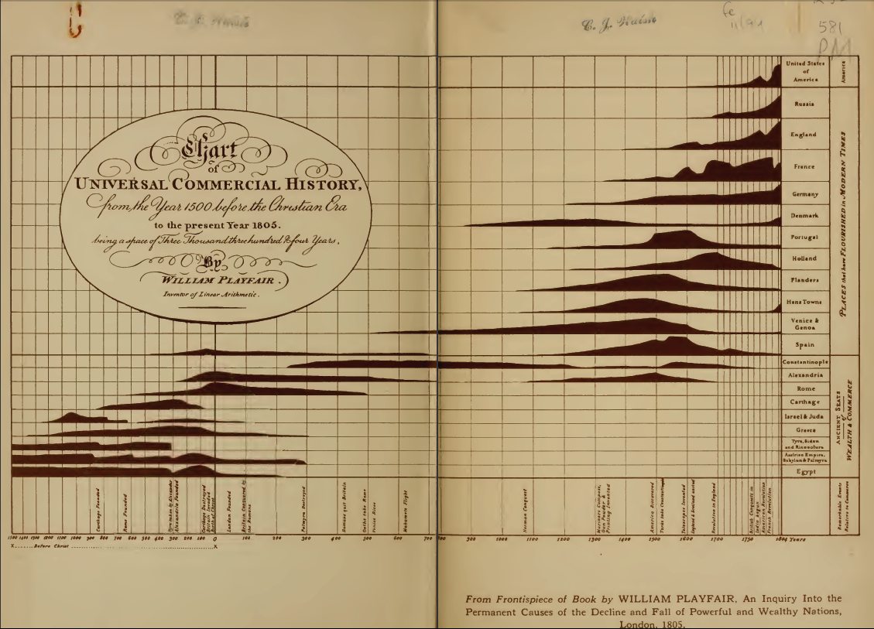
Carta del commercio universale, Playfair, 1805

Slide 60
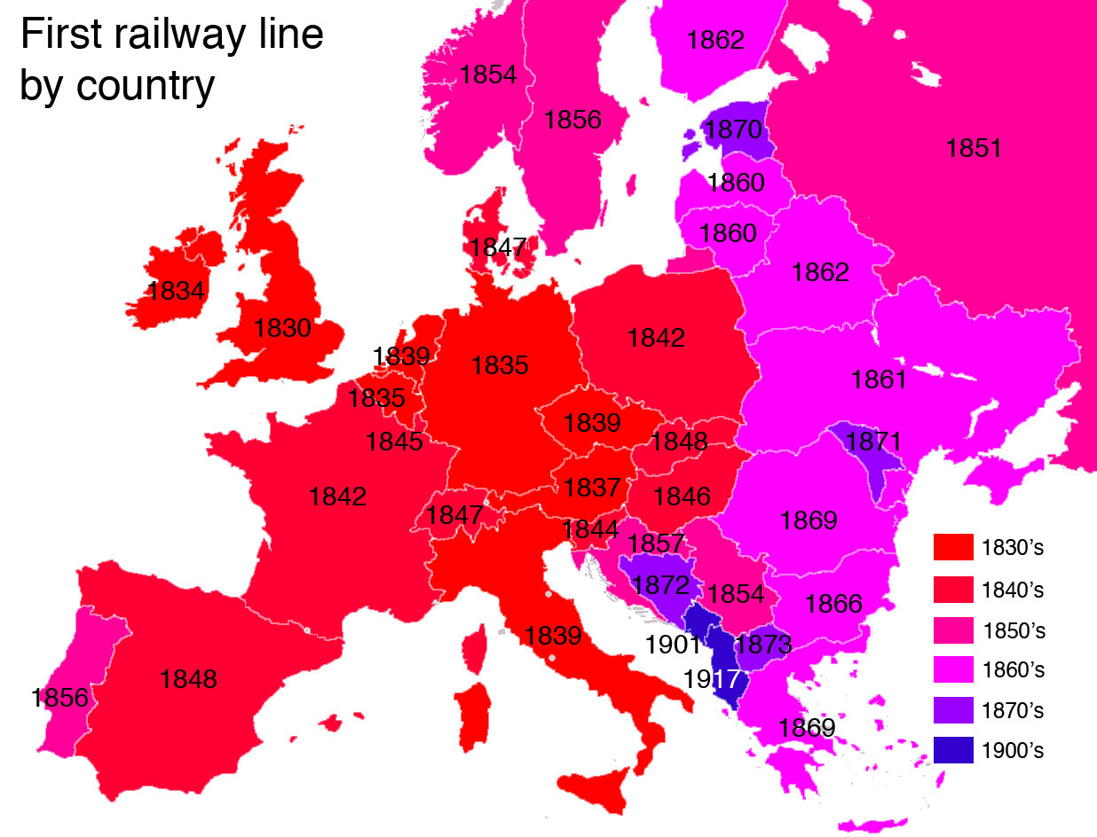
Prime ferrovie a vapore per paese

Slide 61
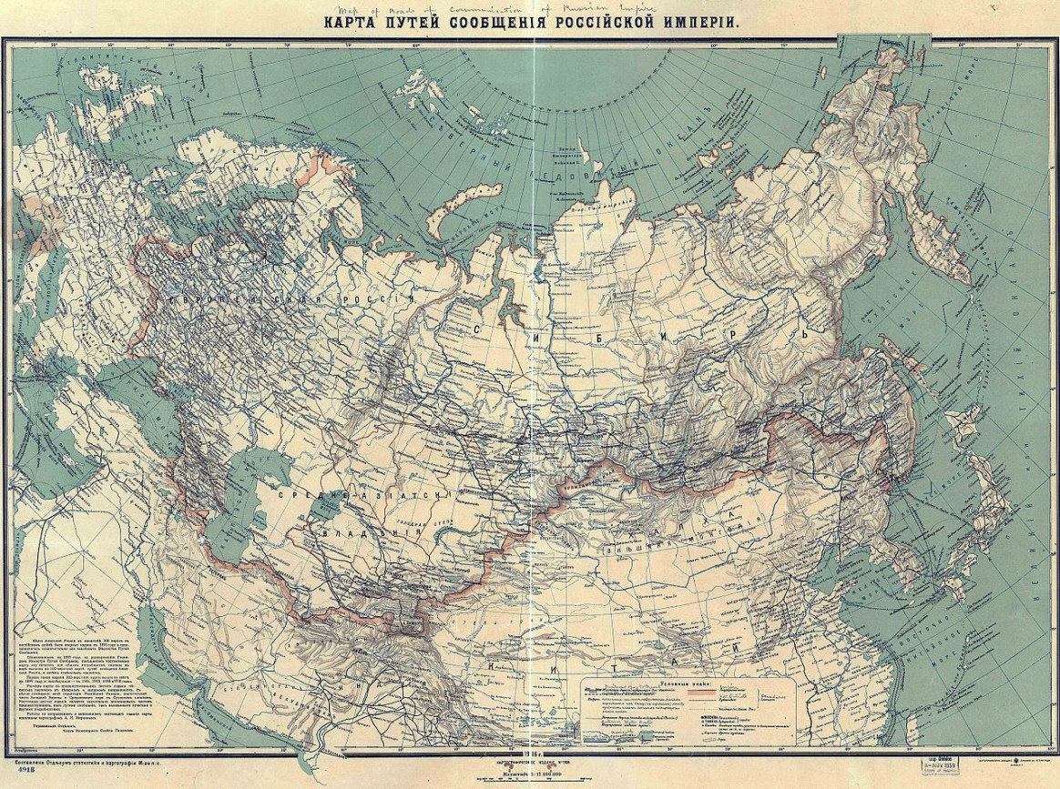
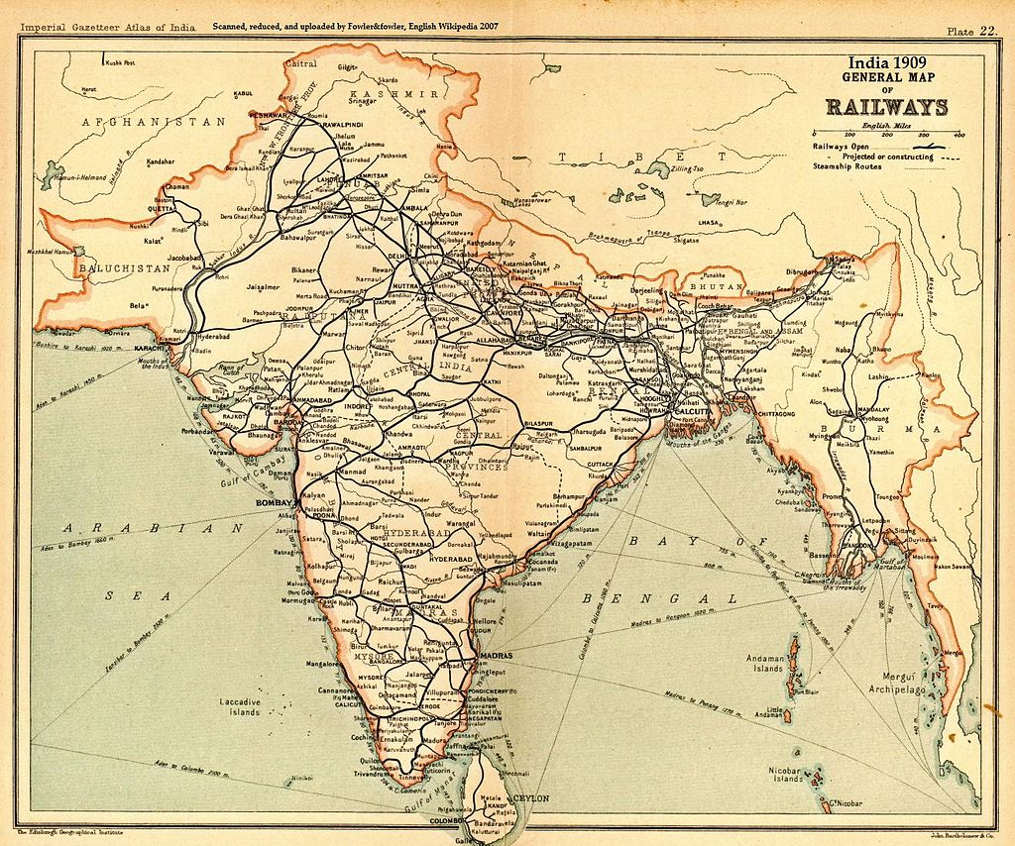
Russia (1916), India (1909)

Slide 62
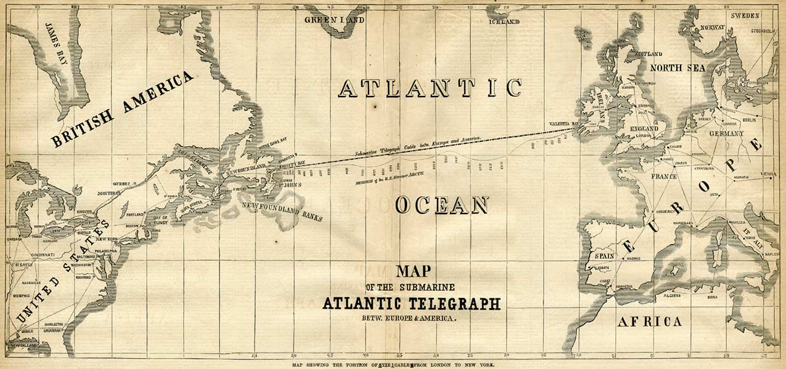
Collegamenti telegrafici, 1857-1858

Slide 63
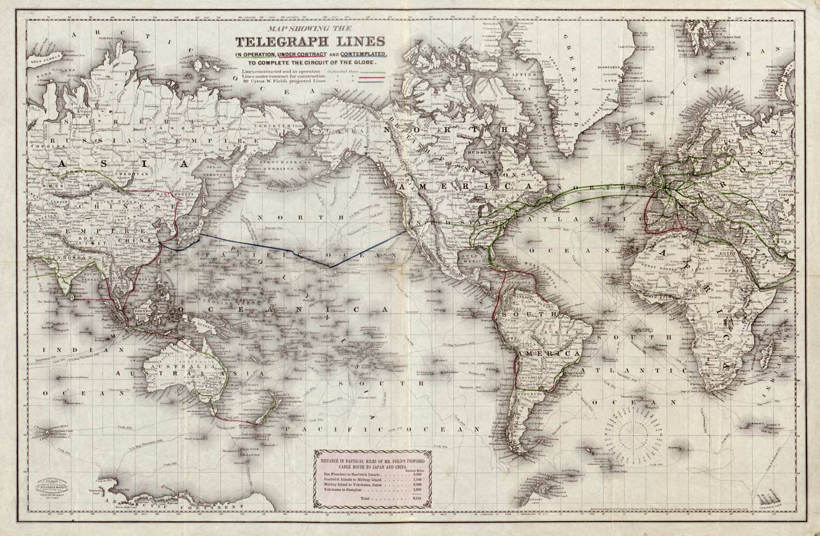
Collegamenti telegrafici 1870-1871

Slide 64

Collegamenti telegrafici, 1901

Slide 65

Collegamenti telegrafici, 1924

Slide 66

Carta isocronica dei collegamenti, 1881

Slide 67

Carta isocronica delle distanze, 1914

Slide 68

Carta isocronica delle distanze, 2016

Slide 69

Travel time to major cities: A global map of Accessibility, 2008
(The European Commission's science and knowledge service)

Slide 70

D. J. Weiss, A. Nelson, H. S. Gibson, W. Temperley, S. Peedell, A. Lieber, M. Hancher, E. Poyart, S. Belchior, N. Fullman, B. Mappin, U. Dalrymple, J. Rozier, T. C. D. Lucas, R. E. Howes, L. S. Tusting, S. Y. Kang, E. Cameron, D. Bisanzio, K. E. Battle, S. Bhatt, and P. W. Gething. “A global map of travel time to cities to assess inequalities in accessibility in 2015”. (2018). Nature. doi:10.1038/nature25181.

Slide 71

Rete globale di cavi telefonici sottomarini

Slide 72

Flussi di traffico globale voce
(fonte: TeleGeography.com)

Slide 73

Velocità di diffusione della tecnologia “nel mondo sviluppato”(“crescente ubiquità”)

Slide 74

Diffusione della televisione
1954-2005

Slide 75

Rete mondiale degli IP

Slide 76

La blogosfera

Slide 77

L’e-commerce come forza connettiva

Slide 78

Exploring the World of Connectography
Parag Khanna, Connectography. Mapping the Future of Global Civilization (2016)

Slide 79



Slide 80

Organizzazioni internazionali continentali

Slide 81

Organizzazioni internazionali regionali

Slide 82


Organizzazioni internazionali: WTO [1995] 2009, NAM [1956] 2012
Stati membri
Stati osservatori

Slide 83
4.
Globalizzazione e diseguaglianze
Divergenza e convergenza

Slide 84

Diseguaglianze globali
(PIL pro capite 2008)

Slide 85

Diseguaglianze globali secondo gli indici di Gini e di Theil (1820-2002)

Slide 86
T. Piketty, Le capital au 21e siècle (2013)

Slide 87
T. Piketty, Le capital au 21e siècle (2013)

Slide 88

T. Piketty, Le capital au 21e siècle (2013)

Slide 89

Il “digital divide”

Slide 90

Internet nel 1994

Slide 91

Mappa traffico globale Internet, 2017
(fonte: TeleGeography)

Slide 92
In sintesi:
Aspetti formali | Periodizzazioni
Cos’è ? | Globalizzazione arcaica
Da cosa è indotta ? | Globalizzazione protomoderna
Cosa riguarda ? | Globalizzazione moderna
Quali effetti ? | Globalizzazione contemporanea: divergenze, convergenze, diseguaglianze

Slide 93

Jürgen Osterhammel,‎ Niels P. Petersson, Storia della globalizzazione. Dimensioni, processi, epoche (Bologna, 2005)

Slide 94
Suggerimenti di lettura ulteriori
Sebastian Conrad, Storia globale. Un’introduzione (Roma: Carocci, 2015)
K. H. O’Rourke-J. G. Williamson, Globalizzazione e storia: l'evoluzione dell'economia atlantica nell'Ottocento (Bologna: Il Mulino, 2005) (BSSA)
Maria Fusaro, Reti commerciali e traffici globali in età moderna (Roma-Bari: Laterza, 2008)
Zygmunt Baumann, Dentro la globalizzazione: le conseguenze sulle persone (Roma-Bari: Laterza, 2007)
Ulrich Beck, Che cos'è la globalizzazione. Rischi e prospettive della società planetaria (Roma: Carocci, 2009)
David Held, Governare la globalizzazione. un'alternativa democratica al mondo unipolare (Bologna: Il Mulino, 2015)
Thomas Piketty, Il capitale nel XXI secolo (Milano: Bompiani, 2017)
ORBIS: The Stanford Geospatial Network Model of the Roman World
Voyages. The Trans-Atlantic Slave Trade Database
Visualizing Historical Networks

